Slide 1
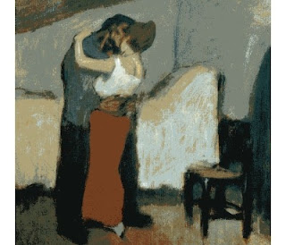
6. Passione d’amore: La voce delle poetesse
Non essere tiepido
ti vomiterei…
Ardi
come
un tizzone
come
lo strofinio di due rami
infiammati…
Maram al Masri da «Ti guardo» 2005
Pablo Picasso «L’appuntamento» 1900

Slide 2
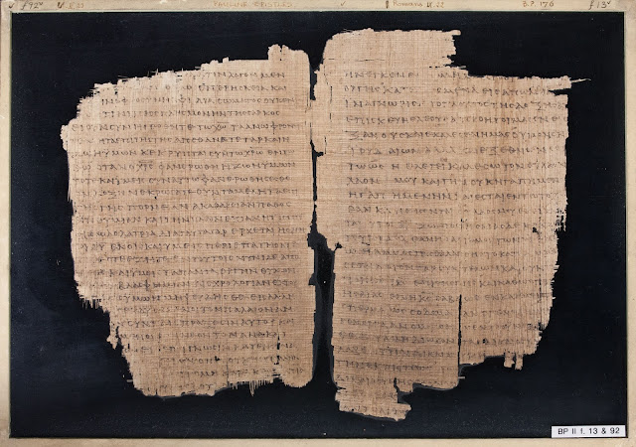
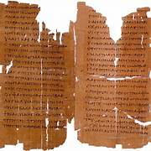
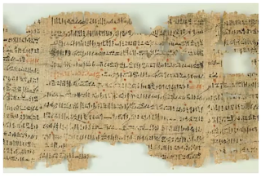

Slide 3
Akhenaten (1353- 1336 a.C.) e la grande sposa reale Nefertiti Stele - Museo Egizio, Berlino

Slide 4
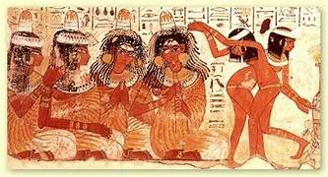
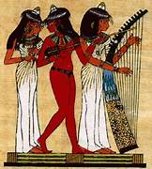
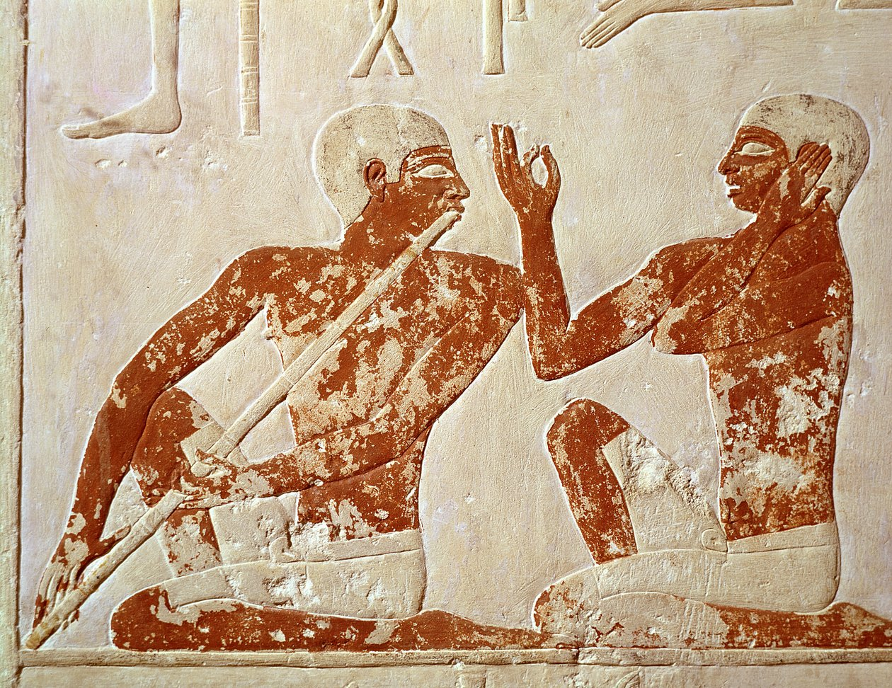
Scene di banchetto nell’antico Egitto.

Slide 5
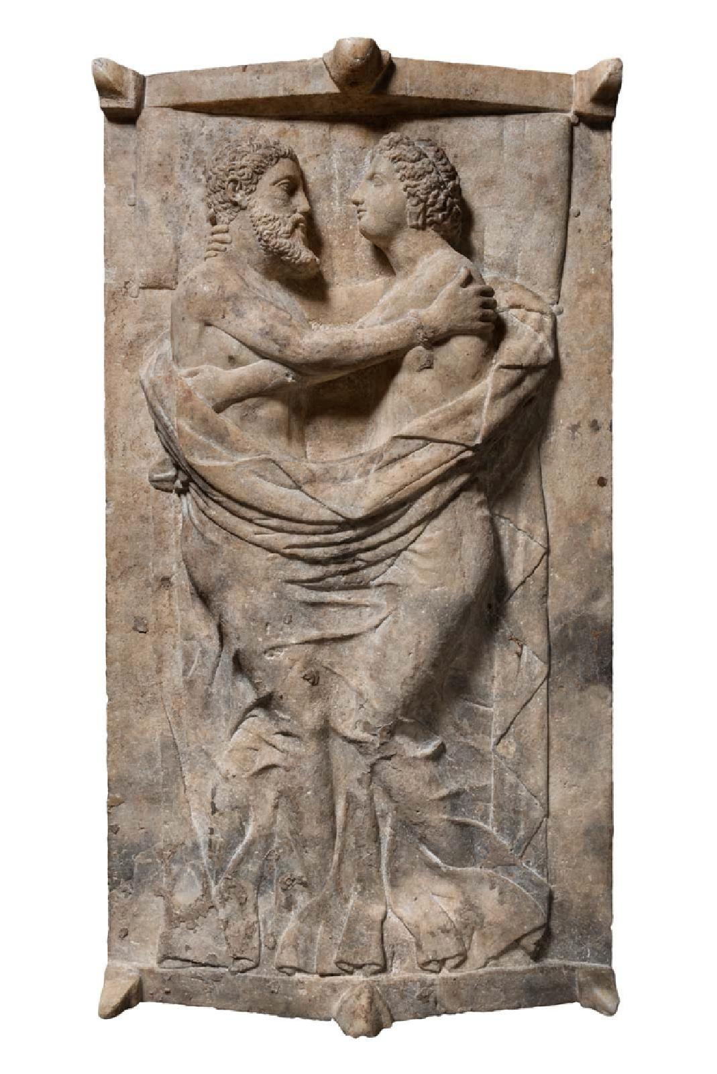
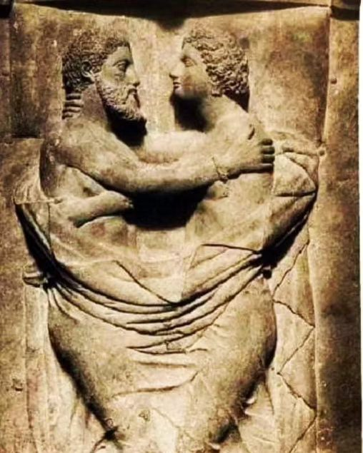
Sarcofago bisomo di Larth Tetnies e Thanchvil Tarnai - Vulci 340 a.C. Travertino – Museum of Fine Arts, Boston

Slide 6
Sarcofago dei Tetnies - Cerimonia nuziale

Slide 7
Iliade, canto III vv. 155- 159; 166-170
[…] e Priamo ad Elena volse la voce: “Vien pure avanti, siedi vicino a me, figlia mia, ché tu veda l’antico tuo sposo, e i congiunti, e gli amici. Colpevole non sei tu: colpevoli sono i Celesti, che suscitar contro me degli Atridi la guerra funesta”.
[…]
“Suocero caro, io provo per te riverenza e timore. Così la mala morte colpita m’avesse, quand’io qui col tuo figlio venni, lasciando il mio sposo, gli amici,
la mia tenera figlia, le mie predilette compagne. Ma questo non avvenne; perciò mi distruggo nel pianto”.

Slide 8
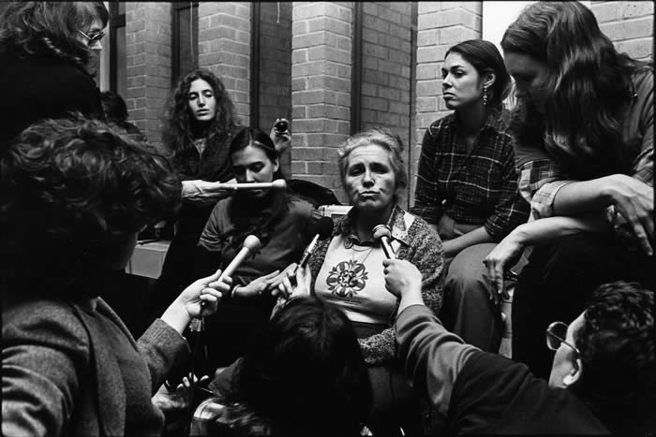
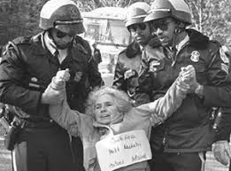
GRACE PALEY: Non ha avuto molto tempo per la scrittura, che pure è stata per lei un’identità, la sua voce, la sua etica, il suo cosa ci faccio io al mondo, avendo posto, in quell’io, il suo essere donna, figlia, moglie, madre, nonna, amica, vicina di casa; un io che è stato tutt’uno con le altre donne e con il bisogno di dar loro voce.

Slide 9
Cattedrale Ventre oscuro di balena
χ
Eco di mare Corale antico
Il chiasmo

Slide 10
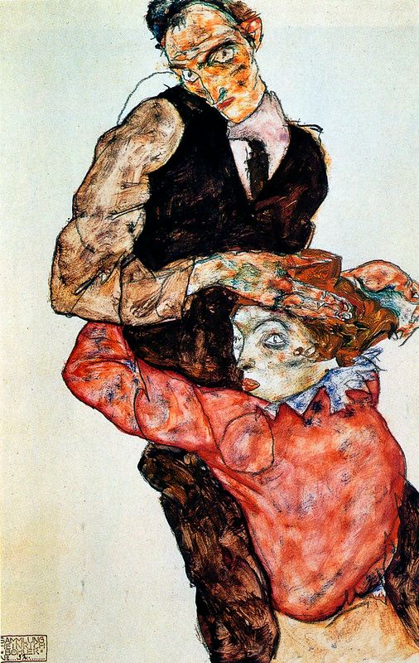
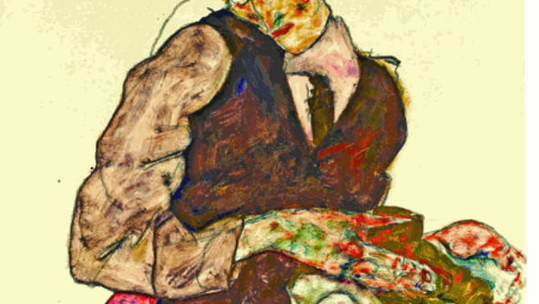
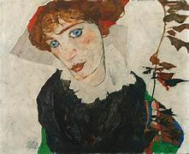
Egon SCHIELE (1890 – 1918): Coppia di amanti, 1914-1915 matita, gouache e acquerello su carta cm 47,4 x 31,9 – Leopold Museum, Vienna
Autoritratto con Wally Neuzil

Slide 11
Marc CHAGALL (1887-1985) : Compleanno, 1915 olio su cartone – cm 81x100 MoMA, New York
Marc Chagall e la moglie Bella Rosenfeld

Slide 12
Marc CHAGALL (1887-1985): La passeggiata, 1918 olio su tela - cm 170 x 163,2 - Museo di Stato Russo, San Pietroburgo

Slide 13
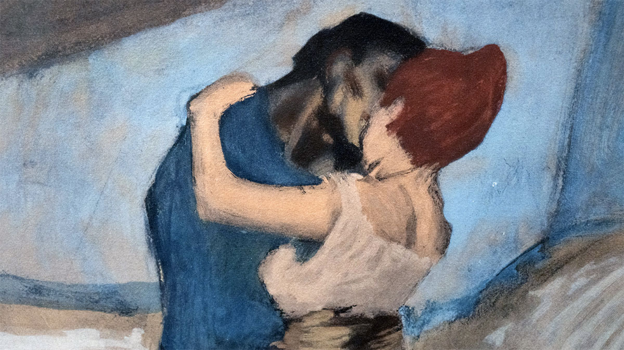
Pablo Picasso (1881-1973): L’appuntamento (o L’abbraccio) 1900 olio su tela cm 53 x 56 – Museo Puškin, Mosca

Slide 14
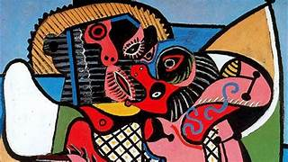
Pablo PICASSO (1881-1973): Il Bacio, 1925 olio su tela, cm 130,5 x 97,7 – Musée National Picasso, Parigi

Slide 15
Pablo Picasso (1881-1973): Figure in riva al mare (Bacio) 1931 olio su tela cm 47 x 31 - Musée National Picasso, Parigi

Slide 16
Pablo Picasso (1881-1973): Il bacio 1969 olio su tela cm 97,7 x 130,5 - Musée National Picasso, Parigi

